Slide 1
Σμηγματορροϊκή Κεράτωση
Γαλανοπούλου Νώντια
Γεωργιάδου Μαρία
Γεωργίου Σταυρούλα
Υπεύθυνος καθηγητής:
Α. Χ. Λάζαρης

Slide 2
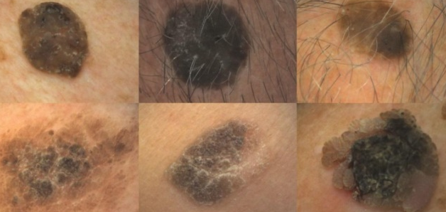
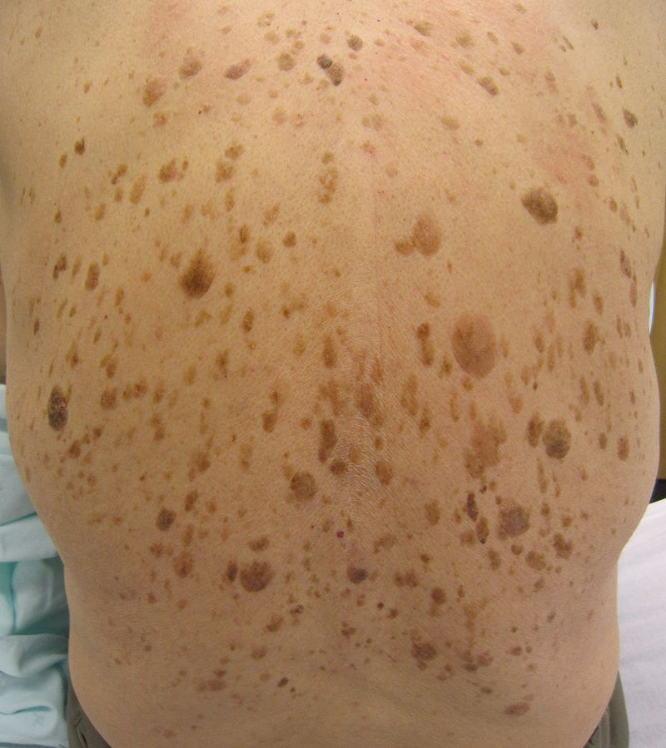
Επιδημιολογικά στοιχεία & Βασικά χαρακτηριστικά
Κηρώδης, καφέ χρώματος και βραδείας ανάπτυξης βλατίδα.
Μονή ή πολλαπλή.
Ο πιο συνήθης καλοήθης όγκος του δέρματος.
Ίδια συχνότητα σε θηλυκά και αρσενικά άτομα.
Μεσήλικες και ηλικιωμένοι .
Αίτια: 1) γήρανση και 2) χρόνια έκθεση σε ακτίνες UV
Notes:
Η Σμηγματορροϊκή Κεράτωση είναι μια κηρώδης, καφέ χρώματος (λόγω υπερκεράτωσης) και βραδείας ανάπτυξης βλατίδα (δηλαδή ανύψωση του δέρματος), μονή ή πολλαπλή (όπως μπορείτε ενα δείτε και στην εικόνα δεξιά).
Είναι ο πιο συνήθης καλοήθης όγκος του δέρματος.
Η συχνότητά της είναι ίδια σε θηλυκά και αρσενικά άτομα, ενώ εμφανίζεται κυρίως σε μεσήλικες και ηλικιωμένους, καθώς οφείλεται στη γήρανση.
Επιπλέον, οφείλεται στην χρόνια έκθεση σε ακτίνες UV, γι’ αυτό και παρατηρείται πιο συχνά σε άτομα με ανοιχτόχρωμο δέρμα που είναι πιο ευαίσθητα στην υπεριώδη ακτινοβολία.

Slide 3
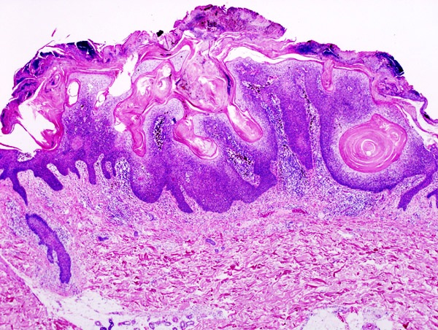
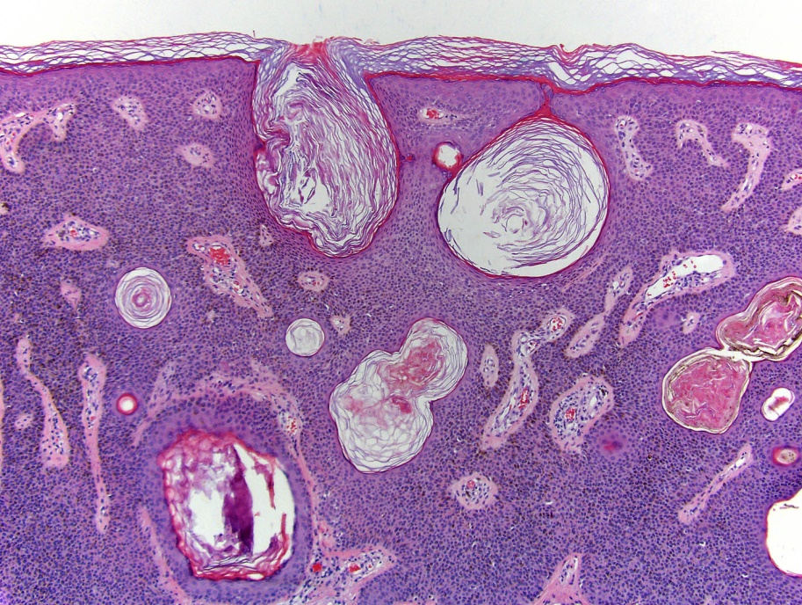
Μικροσκοπική εικόνα
Αποτελείται από βασικόμορφα κερατινοκύτραρα που πολλαπλασιάζονται, χωρίς ατυπία.
Εξωφυτική, συνηθέστατα.
Ψευδοκύστες, δηλαδή εγκολπώσεις κερατίνης
που επικοινωνούν με την επιδερμίδα.
Ενδοεπιδερμιδική ανάπτυξη, καλώς αφοριζόμενα όρια,
με ευρεία βάση.
Notes:
Αποτελείται κυρίως από βασικόμορφα κερατινοκύτραρα που πολλαπλασιάζονται χωρίς ατυπία (καλοήθης όγκος χωρίς δυσπλασία) .
Εξωφυτική, δηλαδή επεκτείνεται εξωτερικά του δέρματος.
Χαρακτηριστικές δομές (τις δείχνουμε στη εικόνα) είναι οι ψευδοκύστες, δηλαδή εγκολπώσεις κερατίνης που επικοινωνούν με την ελεύθερη επιφάνεια της επιδερμίδας.
Βρίσκεται μέσα στην επιδερμίδα και έχει καλώς αφοριζόμενα όρια, με ευρεία βάση (δείχνουμε στην εικόνα το όριο και τη βάση που σχηματίζουν μια νοητή γραμμή).

Slide 4
Διαφοροδιάγνωση
Σπιλομελανοκυτταρικός σπίλος
Ηλιακή φακίδα
Κακόηθες μελάνωμα
Οξυτενές κονδύλωμα
Κοινή μυρμηγκιά (Verruca vulgaris)
Ακτινική κεράτωση
Ακανθοκυτταρικό καρκίνωμα
Notes:
1. σπιλομελανοκυτταρικός σπήλος (εμφανίζεται σε νεότερους ασθενείς, αλλά έχει σπιλοκύτταρα που δεν έχουμε εμείς εδώ)
2. ηλιακή φακίδα
3. κακόηθες μελάνωμα
4. οξυτενές κονδύλωμα
5. κοινή μυρμηγκιά: ιογενής αλλοίωση, κυρίως στα χέρια και στα κάτω άκρα, θετική στον HPV με εστίες παρακεράτωσης, υπερκοκκίωση και διατεταμένα αγγεία του θηλώδους χορίου.
6. ακτινική κεράτωση
7. ακανθοκυτταρικό καρκίνωμα

